Slide 1
Классики русской литературы XX века

Slide 2
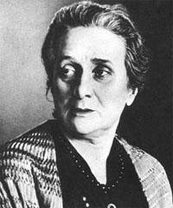
А.А.Ахматова

Slide 3
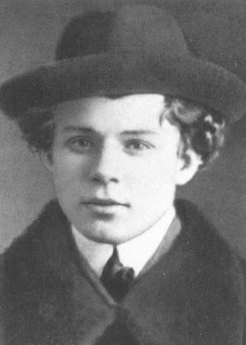
С.А.Есенин

Slide 4
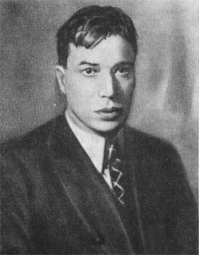
Б.Л.Пастернак

Slide 5
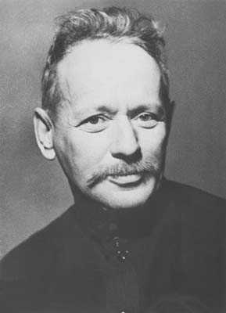
М.А.Шолохов

Slide 6
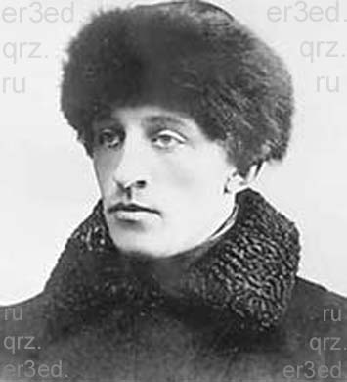
А.А.Блок

Slide 7
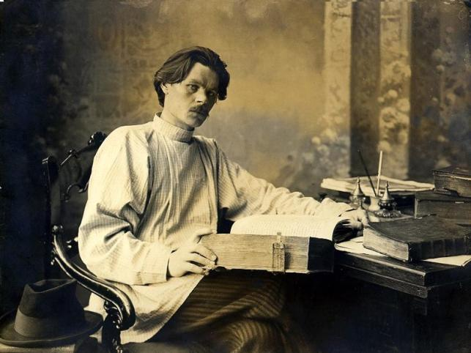
А.М.Горький

Slide 8
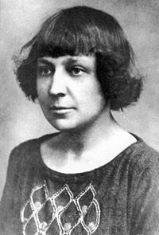
М.И.Цветаева

Slide 9
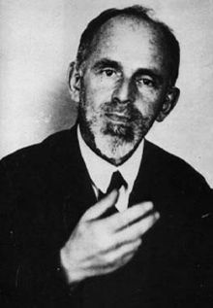
О.Э.Мандельштам

Slide 10
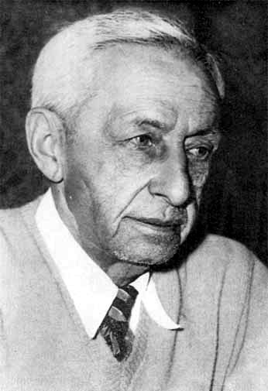
И.А.Бунин

Slide 11
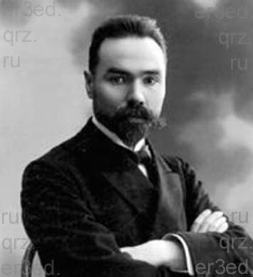
В.Я.Брюсов

Slide 12
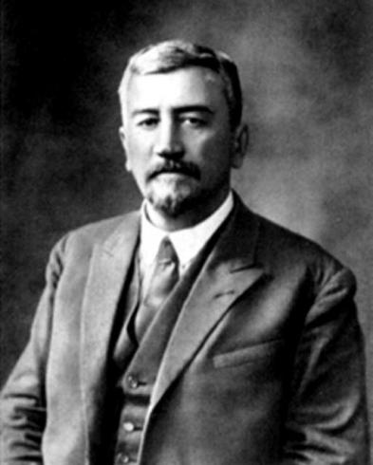
А.И.Куприн

Slide 13
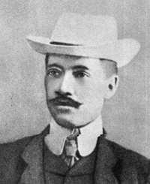
Н.С.Гумилев

Slide 14
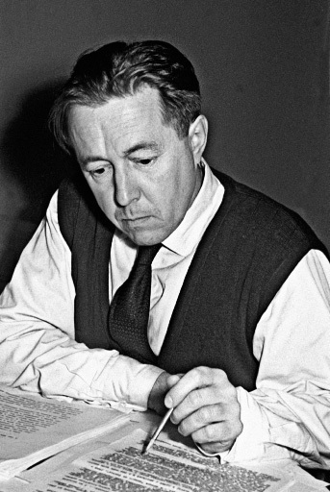
А.И.Солженицын

Slide 15
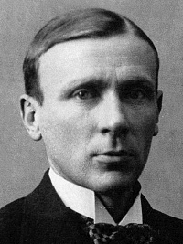
М.А.Булгаков

Slide 16
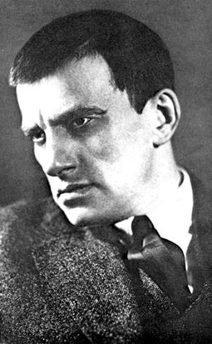
В.В.Маяковский

Slide 17
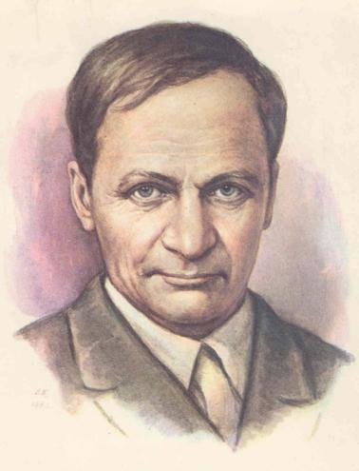
А.П.Платонов

Slide 18
Источники
http://go.mail.ru/search_images?

